Slide 1
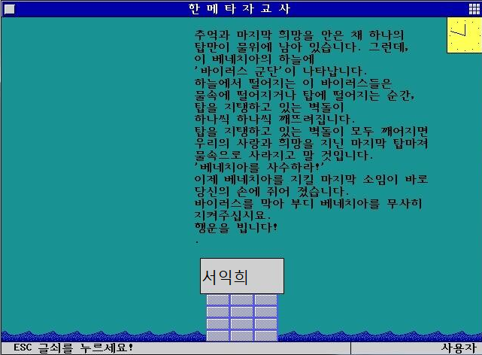
영컴 타자
GAME
팀명 : 세 얼간이
타자게임 개발
김정규
박호영
서익희
작성자 : 서익희;

Slide 2
목차
개요
개발 환경
기능 정의서
플로우 차트
시연 동영상
주요 서비스 화면
소감

Slide 3
1. 개요
서비스 과제 | 타자프로그램 개발
추진배경 및 목적
영어 단어 입력을 게임형식으로 제공하여 영어타이핑에 관심을 불러음
영어단어 반복 입력으로 영어에 흥미 고취
점수를 통한 랭킹을 부여로 지속적인 영어 단어 게임 시도를 유도하여 영어 단어 암기를 고무시킴
주요 기능
랜덤 단어 제시 기능
100점 만점으로 맞은 단어 수에 따른 점수 및 추가 보너스 점수 부여
틀린 글자 및 정답과 오답 색깔로 구별 출력 기능
틀린 단어로만 게임을 할수 있는 반복 게임 기능
랭킹 출력, 저장, 갱신 기능

Slide 4



2. 개발 환경
- 운영체제 : Windows 10
- 메모리 : 8GB
- JDK : 1.8
- IDE : eclipse 2024-09 (4.33.0), IntelliJ(2024.3.2.2)
- PPT폰트 : 영어(HELVETICA)
한글(맑은 고딕)

Slide 5
3. 기능 정의서
번호 | 기능명 | 기능 설명
1 | 아이디 등록 | 아이디를 등록하여 다시 로그인할수 있는 기능
2 | 단어제시 | 영어 단어를 제시, 키보드로 영어 단어를 입력, 단어제시 순서는 무작위로
3 | 단어비교 | 입력한 단어와 배열에 저장된 단어가 일치하면 단어당 10점 부여
4 | 중복단어 배제 | 저장된 단어가 두번 나오는것을 방지하는 기능
5 | 오답 구별 | 정답은 초록색, 틀린답은 빨간색으로 구별 해서 출력하는 기능
6 | 틀린단어 구별 | 한글자씩 맞는글자는 초록색, 틀린글자는 빨간색, 공백은 하트로 구별하여 출력하는 기능
7 | 보너스 점수 | 글자 모두 정답, 1글자,2글자 빼고 정답, 연속해서 3번 정답시 추가 점수 주는 기능
8 | 게임종료 | 게임종료 선택시 종료하는 기능
9 | 복습 기능 | 틀린단어만 선별해 복습하는 기능 이때 취득 점수는 랭킹등수에 변화 무관
10 | 랭킹 출력 기능 | 아이디별 점수로 10등까지 랭킹을 출력해주는 기능
11 | 랭킹 확인 기능 | 아이디 입력시 랭킹및 점수 확인 할 수 있는 기능
12 | 랭킹 도전 기능 | 횟수 상관없이 랭킹도전 가능 기능 단 복습게임 점수는 제외
13 | 랭킹 갱신 기능 | 아이디별로 랭킹 점수 갱신시 랭킹순위를 변동시키는 기능

Slide 6
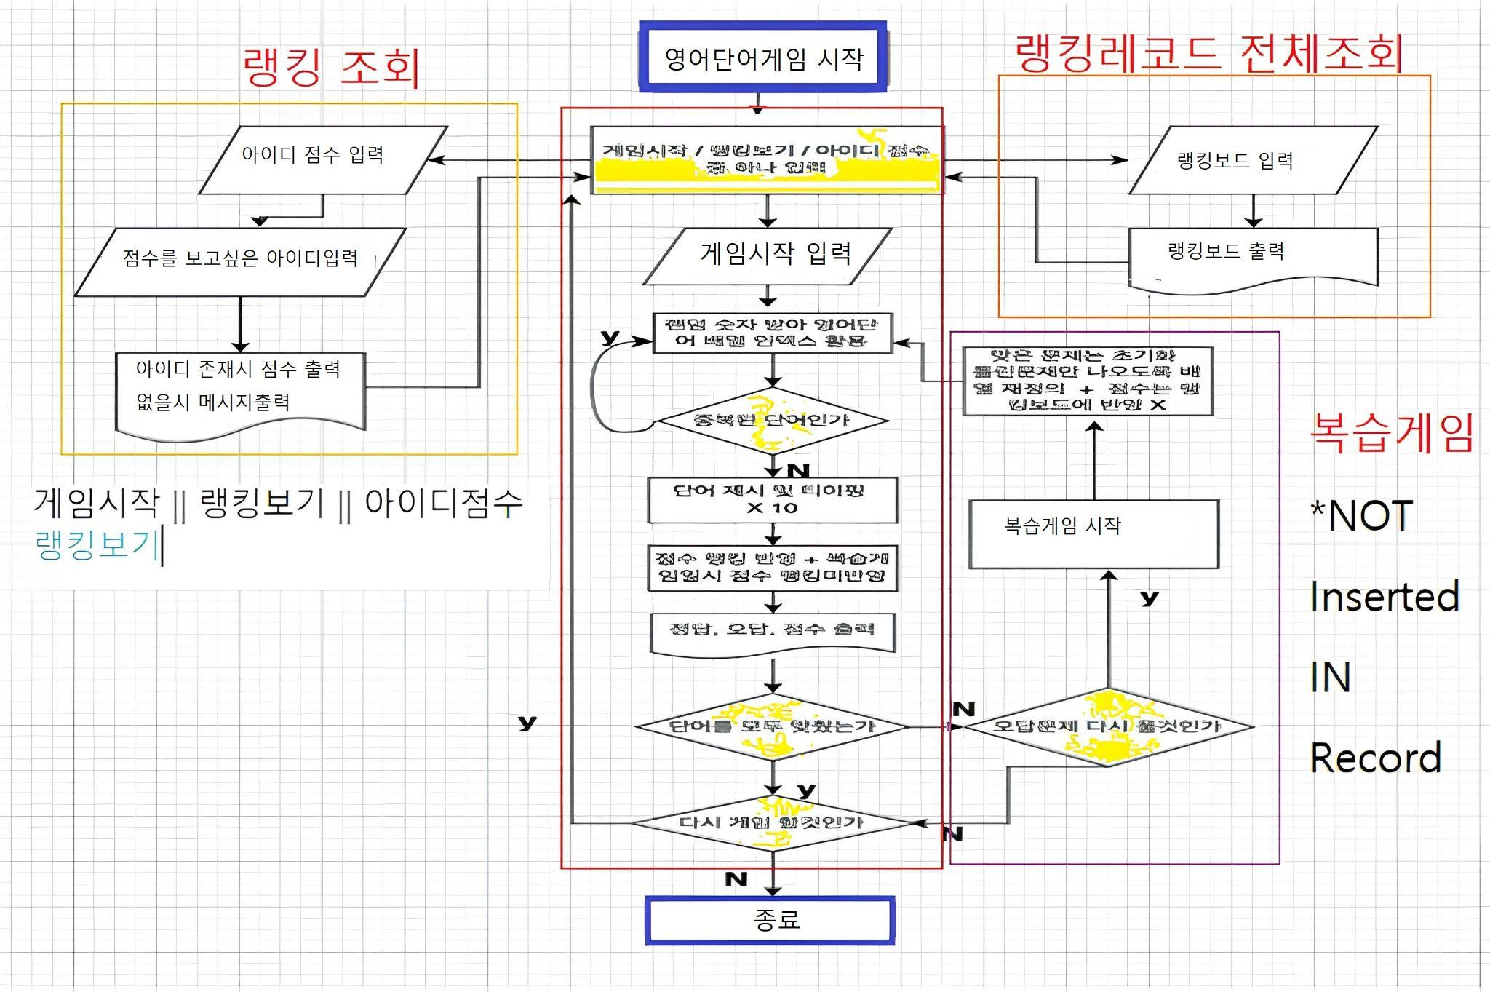
4. 플로우 차트(Flow Chart)

Slide 7
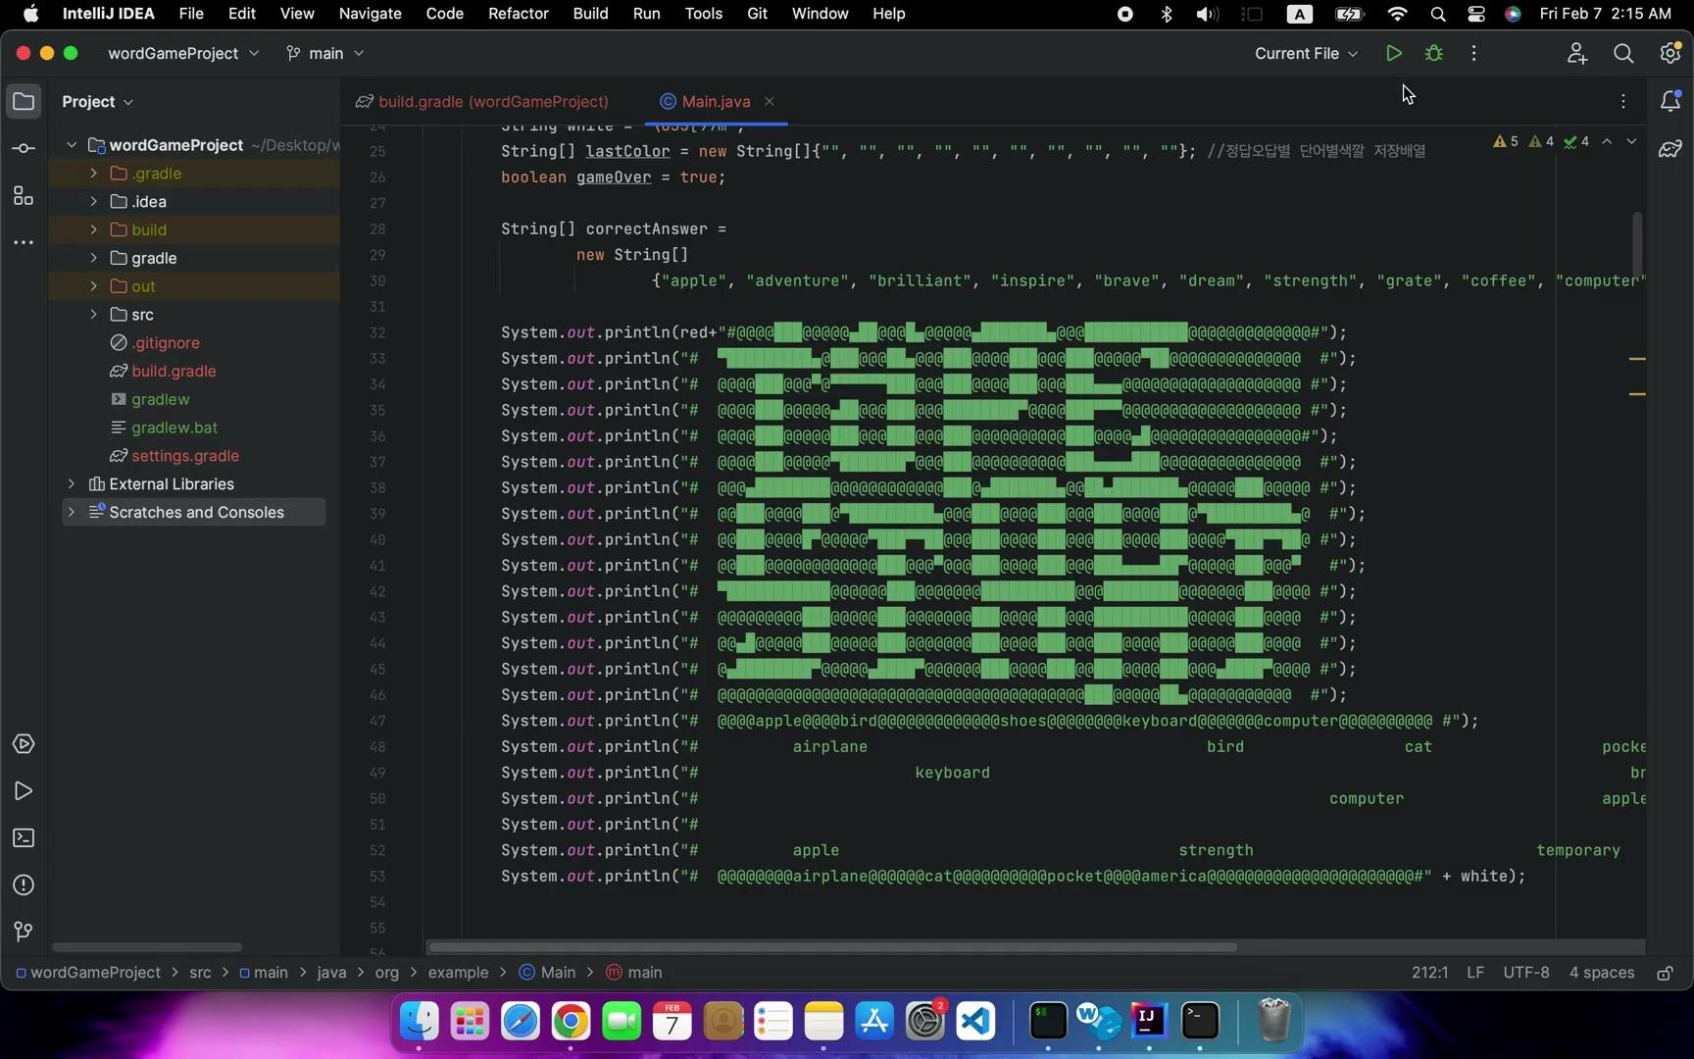
5. 시연 동영상

Slide 8
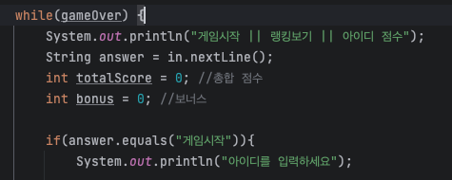
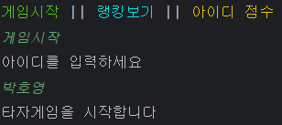

6. 주요 서비스 화면
- 시작메뉴 및 아이디 등록
현재까지 저장된 랭킹확인
입력 아이디 점수 및 랭킹 조회
영어타자 게임 시작

Slide 9
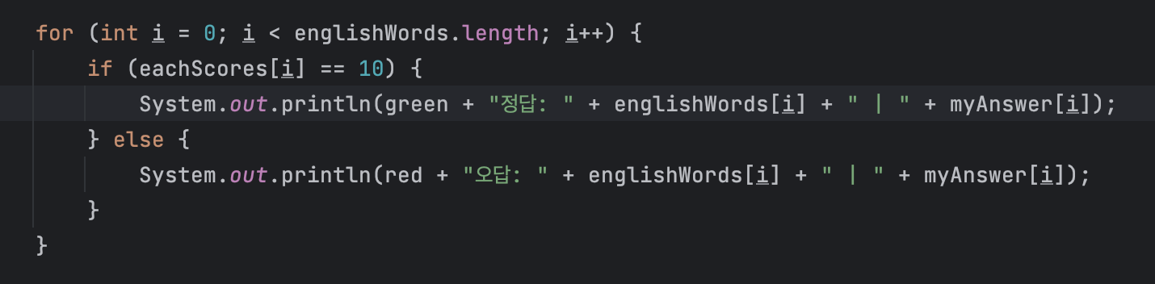
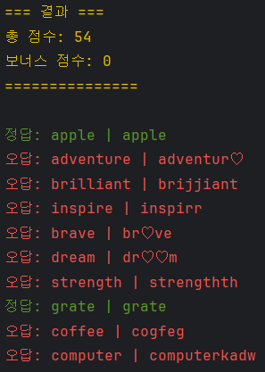

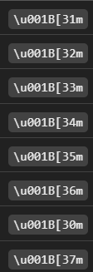

6. 주요 서비스 화면
- - 오답 구별 기능
정답 : 초록색
오답 : 빨간색

Slide 10
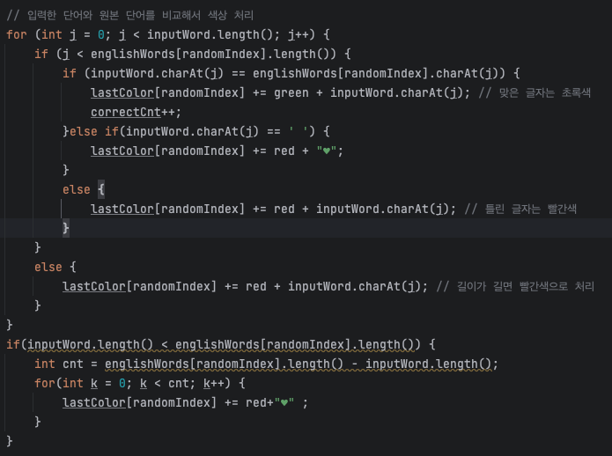
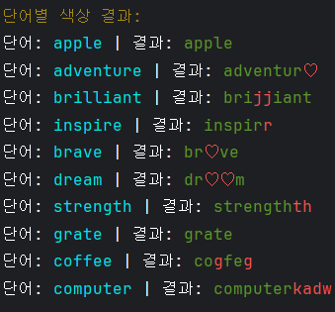
6. 주요 서비스 화면
- 틀린단어 구별
빈칸 혹은 스페이스 입력시 -♡-로 처리
일치 : 초록색
불일치:빨간색

Slide 11
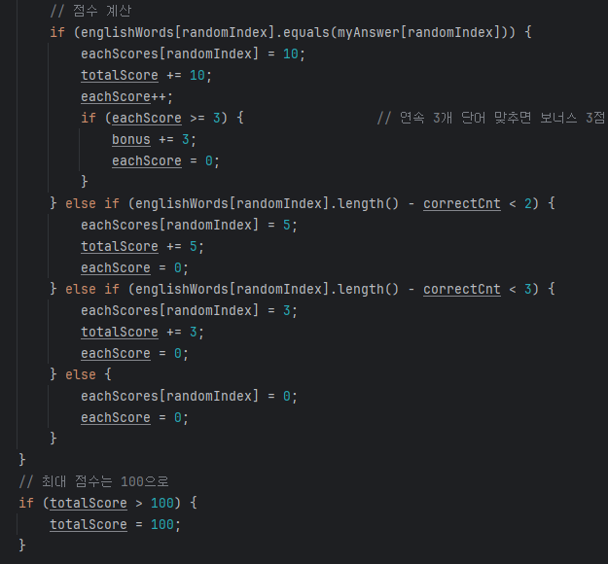
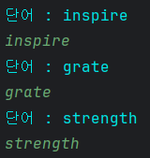
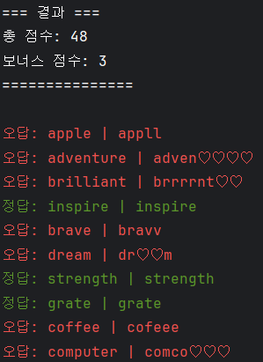
6. 주요 서비스 화면
- 보너스점수, 단어비교
문자열의 문자별로 정답과 일치하는 횟수별로 점수부여
3개연속정답
최대점수 100점으로 설정

Slide 12
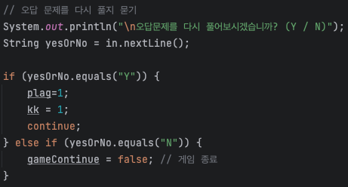

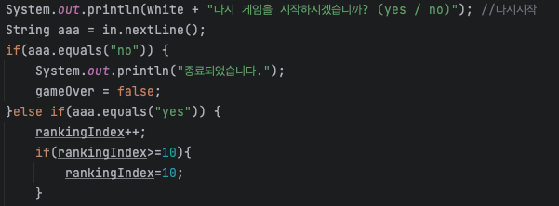

6. 주요 서비스 화면
- 게임종료

Slide 13
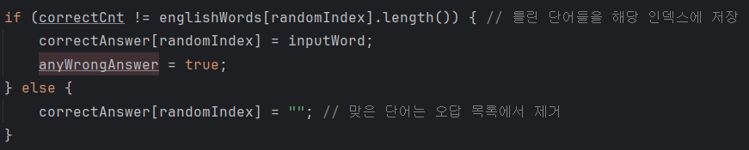
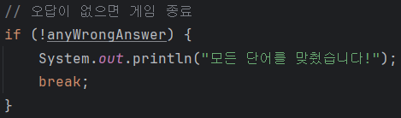
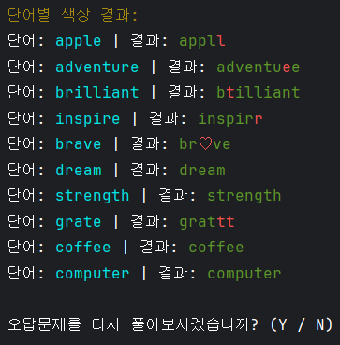
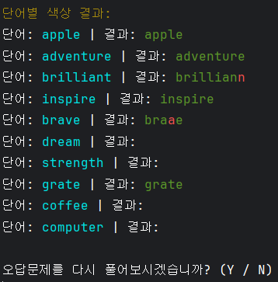
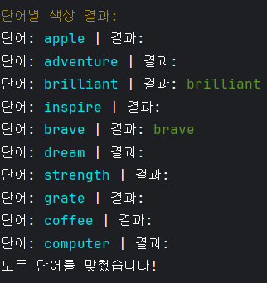
6. 주요 서비스 화면
- 오답복습 기능
틀린문제가없고 && N을 입력 할때까지 반복

Slide 14
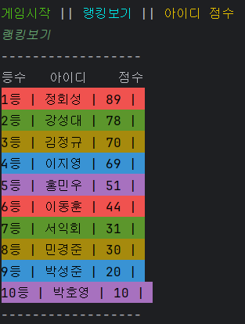
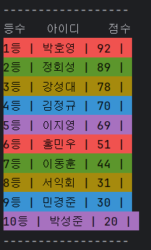
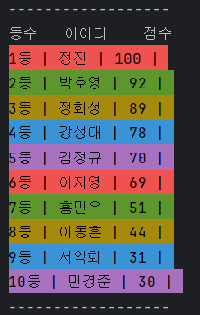
6. 주요 서비스 화면
- 랭킹 저장기능

Slide 15
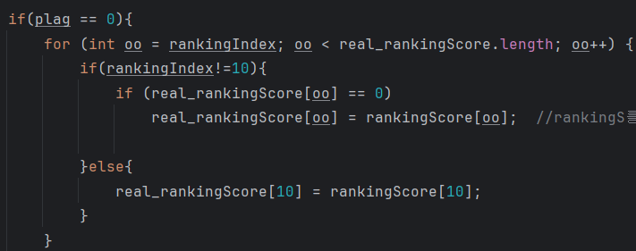
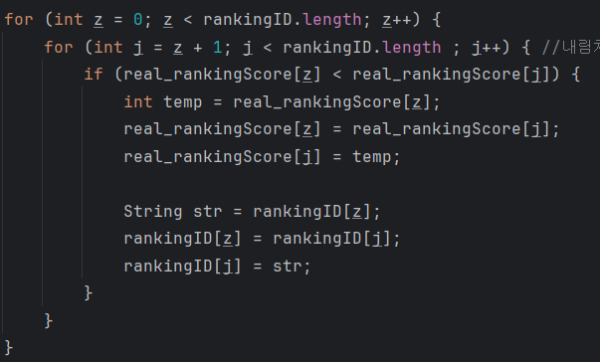
6. 주요 서비스 화면
- 랭킹 저장기능(등수저장)
점수와 아이디를 저장할 배열과 두 배열의 인덱스를 저장할 변수를 선언후 활용
점수배열을 기준으로 정렬
랭킹인덱스 변수를 활용하여 아이디 저장배열도 동시 정렬

Slide 16
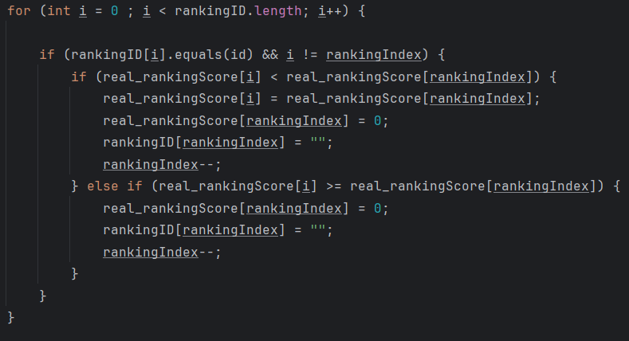
6. 주요 서비스 화면
- 랭킹 저장기능( 자신의 ID 점수 갱신)
등수 갱신
입력한 ID가 저장된 배열에 있다면 랭킹인덱스를 저장한 변수를 활용하여
갱신후 갱신되지 못한 값은 0 , “ ”으로 초기화

Slide 17
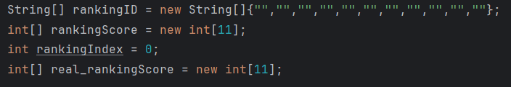
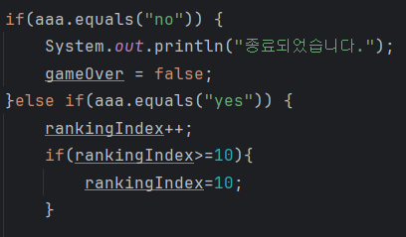
6. 주요 서비스 화면
- 랭킹 저장기능(새로운 ID 등수 갱신)
출력랭킹 : 10등까지
배열길이는 11로 생성
랭킹 배열들의 인덱스를 저장하는 변수가 하나씩 ++ 하다가 10이 되면 10으로 계속 고정
새로운 ID는 10번쨰 인덱스값에 계속 저장, 저장된후 정렬,
랭킹출력은 9번째 인덱스까지만
정진
박호영
정회성
강성대
김정규
이지영
홍민우
이동훈
서익회
민경준
박성준
length : 11

Slide 18
7. 소감
김정규
구현하고 싶은 기능들이 많았으나 제한 조건으로 인해 도입할 수 없어 아쉬움이 컸습니다. 하지만 상대방의 코드를 리팩토링하며 페어 프로그래밍을 할 수 있어 실력향상 및 의사소통 능력 향상이 되는 기회를 얻어 좋았습니다
서익희
엘리트 박호영,김정규님에게서 프로젝트를 대하는 프로의 면모를 엿보았고, 이번 산출물을 리팩토링하면서 저의 부족함을 확인하고, 아울러 팀원간 소통이 가장 중요한 프로젝트의 성공적 요인임을 알게되었습니다.
박호영
이번 프로젝트로 서로의 코드를 디버깅 함으로써 리펙토링하며 놓친 부분과 부족한 부분들을 보완 할 수 있었고 서로의 아이디어를 공유 함으로써 협업 능력또한 한층 성장한거 같아 유익한 시간이 되었습니다.

Slide 19
Thank you

Slide 20

Thank you

